Slide 1

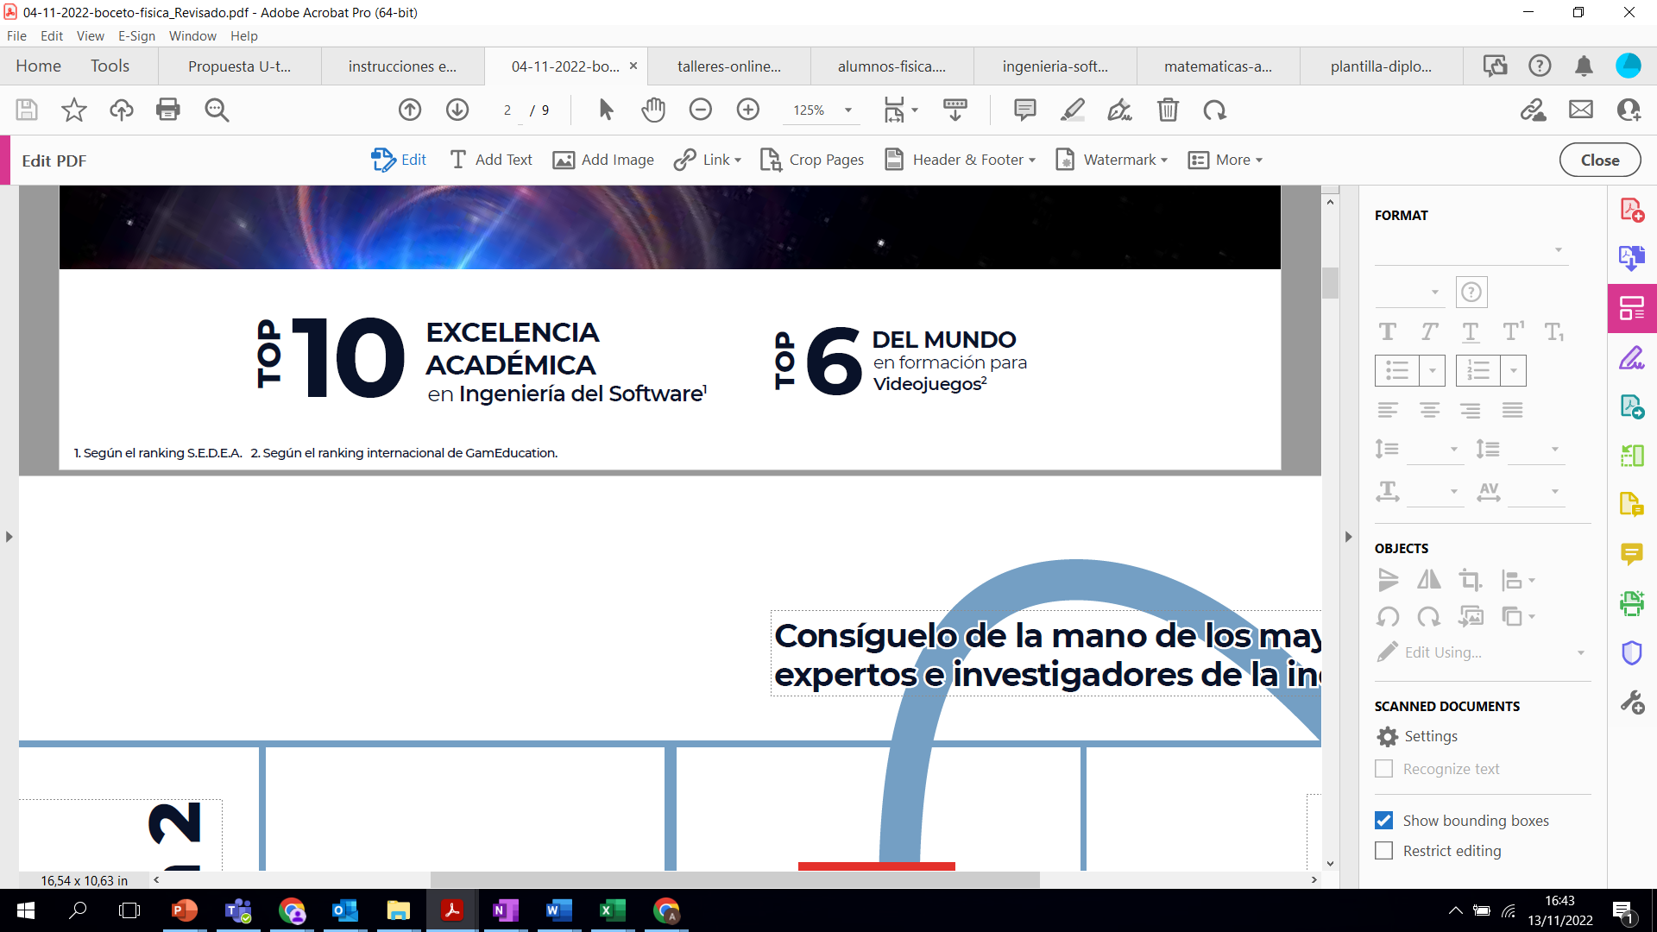
Ingeniería ​
del Software​
Notes:
INGENIERIA DE SOFTWARE

Slide 2

Taller de Programación
con Python
Impartido por Sebastián Gutiérrez && Héctor Paredes
Notes:
DAMP & DAW

Slide 3
HELLO WORLD
Comandos que se deben utilizar: print()​
​
Explicación: la función print() muestra por pantalla tanto las variables como el texto que queráis.
Para escribir cualquier texto pondremos:
print(“Este es mi primer texto”).​

Slide 4
VARIABLES
Lasvariables son una serie de contenedores que permiten guardar valores que especifiquemos.
Es decir, cada variable es una caja en la que solo se puede guardar una cosa. No obstante, si podemos trabajar con lo que guardamos en esas cajas y modificar lo que contienen.​
​
​Python utiliza el tipado dinámico. Es decir, no hace falta especificar de qué tipo es​
nuestra variable pues lo reconoce por sí solo.​
Tipos de variables:​
int -> entero -> 3​
char -> carácter -> ‘a’​
float -> número real (en coma flotante) -> 3.142512​
string -> cadena de caracteres -> “palabra”​
boolean -> true or false (verdadero o falso)​

Slide 5
OPERADORES
Los operadores son símbolos reservados por el lenguaje de programación que especifican operaciones matemáticas.​​
Operadores básicos:​
‘+’ -> operador de suma​
‘-’ -> operador de resta​
‘*’ -> operador de multiplicación​
‘/’ -> operador de división​
‘**’ -> operador de exponenciación Operadores de comparación:​
‘<‘ -> menor que​
‘>’ -> mayor que​
‘>=‘ -> menor o igual que​
‘<=‘ -> mayor o igual que​
‘==‘ -> igual que​
‘!=‘ -> distinto que​
Operadores lógicos:​
‘&&’ o ‘and’ -> equivale a la conjunción ‘y’​
‘||’ o ‘or’ -> equivale a la conjunción ‘o’​
​
En Python se pueden hacer cosas muy interesantes como sumar dos strings o multiplicar una string por un valor entero. ¡Pruébalo!​

Slide 6
INPUT
La función input permite al usuario que ejecute el programa introducir valores para que estos se​
utilicen en el mismo.​
​
Esta función admite pasarle una cadena de texto para que se la muestre al usuario antes de que​
él/ella introduzcan el valor pedido. En cualquier caso, esta función devolverá el valor introducido​
​
Función: input()​
​
Sintaxis: a = input(“Quiero un número entero: “)​
​
Ejemplo de funcionamiento: Quiero un número entero: 3.​
A partir de ahora nuestra variable a será igual a 3.​

Slide 7
LISTAS
Las listas son unos contenedores en las que puedes guardar varias cosas. A diferencias de las variables, las listas se utilizan para guardar 1 o más cosas y cada cosa
que guardes en la lista tiene un índice que especifica su posición.​
​
En los lenguajes de programación la posición inicial donde se encuentra el primer objeto es el​ 0.​
​
De esta manera los índices irán desde el 0 hasta el número máximo de objetos de la lista​ menos 1.​
Tamaño de la lista = n n es cualquier número entero Índices = 0,1,2,3,…..,n-1​
Sintaxis: lista = [0,1,2,”hola”,true,’a’]​

Slide 8
CONDICIONALES
Los condicionales son una serie de sentencias que se ejecutan en función de una condición.​
​
Por ejemplo: si mi hermana tiene los ojos azules, yo tengo los ojos marrones; pero si mi hermana los tiene verdes, yo los tengo azules; si no los tiene ni azules ni verdes, entonces los tengo verdes.​
Sintaxis: if(condición), elif(segunda condición), else(en caso contrario) Demostración de uso:​
a = 10​
b = 20​
if(a<b):​
print(b) elif(a==b):​
print(a+b)​
else:​
print(a)​

Slide 9
BLUCES
Un bucle es una secuencia que ejecuta repetidas veces las sentencias que le especifiquemos.​
​
En Python existen dos maneras de hacer bucles:​
El bucle for​
El bucle while(condicion)​
​
Los bucles FOR hacen uso de listas para ejecutarse un determinado número de veces, cuando queremos crear una lista ordenada de números utilizando la función ‘range(numero)’. También admite la siguiente sintaxis: range(inicio intervalo, fin intervalo) y range(inicio intervalo, fin intervalo, incremento). Se ha de destacar que el final del intervalo es abierto y no cerrado. Es decir, recorre hasta el anterior numero especificado.​
​
Sintaxis:​
for i in range(6):​
print(i)​
​
Los bucles WHILE hacen uso de los condicionales para repetir su ejecución.​
​
Sintaxis:​
a=10​
while(a<20):​
print(a) a = a+1​

Slide 10
FUNCIÓN FACTORIAL
Para explicar las funciones, vamos a crear nuestra propia función para calcular números factoriales.​
​
La definición más simple de un número factorial es:​
𝒏! = 𝒏 ∗ 𝒏 − 𝟏 !​
​
∀𝒏 ∈ 𝑵-{0,1}​
¿Qué significa esto?​
Simplemente, un número factorial es aquel que equivale a la multiplicación de todos sus números​
anteriores hasta llegar al 1.​
​
Es decir:​
7! = 7 ∗ 6 ∗ 5 ∗ 4 ∗ 3 ∗ 2 ∗ 1​
​
Teniendo esto en cuenta y utilizando los condicionales y los bucles. Es el momento de crear nuestra función​
factorial. Sintaxis:​
def nombreFuncion(argumento): bucles/condicionales​

